Slide 1
准备进入敬拜赞美——上午
请把手机调成静音或者关机，放在一旁
请决定把接下来的2小时给神，让他对你说话，领受恩典和祝福
请准备好你的心，默想神的道，专注于耶稣，准备敬拜

Slide 2
这里有荣耀
哈利路亚 哈利路亚 这里有荣耀
哈利路亚 哈利路亚 这里有医治涌流
哈利路亚 哈利路亚 这里有光明自由
敬拜声音如众水涌流
永活的主你在这里
你是起初的 末后的 昔在今在永在的主
全心敬拜你 大声欢呼 羔羊被高举
公义的日头如光照耀 万国赞叹你的荣美
圣洁公义主明亮晨星
昔在今在永在的君王

Slide 3
大山为我挪开
虽然道路崎岖 困难险阻
但我心中知道祢一直都在
不能明白为何担此重担
但我始终相信 祢一直牵着我
大山为我挪开 大海有路出来
我要大声宣告 耶稣 祢一直都在
祢手上的钉痕 彰显十架大爱
我要大声宣告 耶稣 祢一直都在
祢的话让我明白 祢爱我永不更改
祢保守我的心怀 紧握祢双手不放开

Slide 4
展开清晨的翅膀 1/2
主耶和华，你已经鉴察了我。
我坐下，我起来，你都已晓得。
我行路，我躺卧，你都细察，
你也深知我一切所行。
我舌头上的话，
你没有一句不知道。
你在我前後环绕着我，
按手在我身上。

Slide 5
展开清晨的翅膀 2/2
这样的奇妙，
是我不能测透，
你的至高你的尊贵，
是我永远不能所及。
我可以往哪里去躲避你的灵？
我可以往哪里去逃可躲避你的面？
我若展开清晨的翅膀飞到地极，
就在那里,
你的双手也必引导我。

Slide 6
何等恩典1/2
以真诚的心降服在你面前
开我心眼使我看见
以感恩的心领受生命活水
从你而来的温柔谦卑
何等恩典你竟然在乎我
何等恩典你宝血为我流
何等恩典你以尊贵荣耀为我冠冕
我的嘴必充满赞美

Slide 7
何等恩典2/2
你已挪去我所有枷锁
你已挪去我所有重担
你已挪去我所有伤悲
你的名配得所有颂赞

Slide 8
我只想去赞美你
我只想去赞美你, 举起双手说我爱你
你是我的一 切, 要尊崇你圣名
在至高处
我只想去赞美你, 举起双手说我爱你
你是我的一 切
要尊崇你圣名x3
在至高处

Slide 9
你真伟大 (How Great Thou Art) 1/4
主啊我神
我每逢举目观看
你手所造一切奇妙大工
看见星宿 又听到隆隆雷声
你的大能充满了宇宙中

Slide 10
你真伟大 (How Great Thou Art) 2/4
当我想到
神竟愿差他儿子降世舍命
我几乎不领会
主在十架甘愿背我的重担
流血舍身为要赦免我罪

Slide 11
你真伟大 (How Great Thou Art) 3/4
当主再来
欢呼声响彻天空
何等喜乐主接我回天家
我要跪下谦恭地崇拜敬奉
并要颂扬 神啊你真伟大

Slide 12
你真伟大 (How Great Thou Art)4/4
我灵歌唱
赞美救主我神
你真伟大，何等伟大
我灵歌 唱
赞美救主我神
你真伟大，何等伟大

Slide 13
见证分享

Slide 14
今天的分享主题：

Slide 15
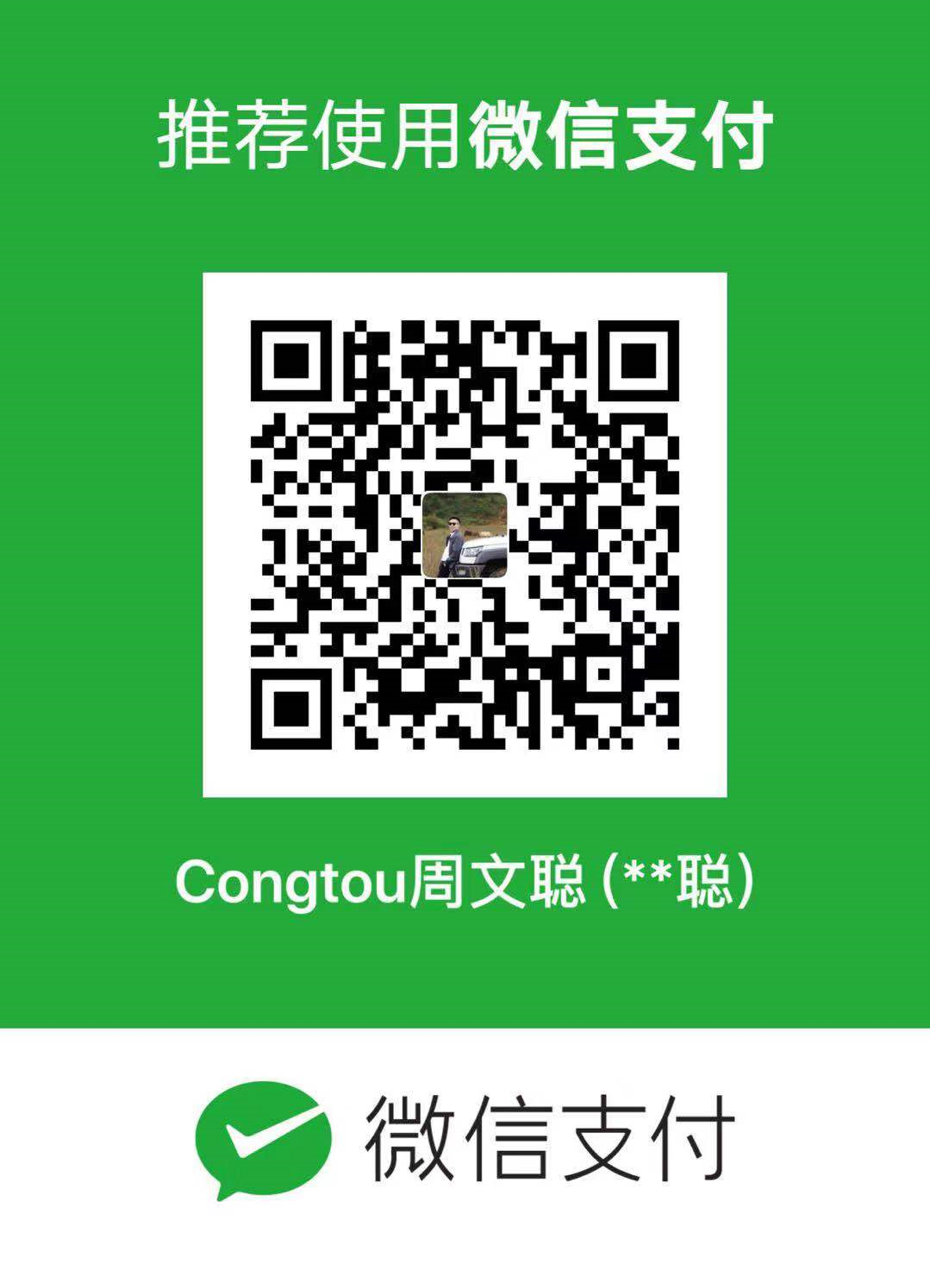
1. 周日聚会 9:30-12:00（讲道和侍奉）
2. 蜂蜜书屋（读经小组）
成人： 周二、三、五 晚 8:00-9:00（女）
周一到周五 晚 9：00-10:00 (男）
儿童： 周一到周五 智慧之子1 晚上8:00-8:45
周二到周四 智慧之子2 晚上8:00-8:45
青少年：周一、四、五 8:00-9:00
3. 周四线下敬拜祷告会 19:30-21:00
4. 欢迎联系探访、传福音、医治祷告等
联系我们：132 50212470（微信同号）

